Slide 1
TRABAJO FINAL · APRENDIZAJE AUTOMÁTICO
Segmentación de Clientes
de un E-commerce de Ferretería
Metodología RFM + Clustering no supervisado · Tierra del Fuego
Ian Gallego
Politécnico Malvinas Argentinas · Ciencia de Datos · 2026

Slide 2
1
INTRODUCCIÓN
El problema: marketing masivo en una base heterogénea
Contexto
OBJETIVO
E-commerce de ferretería y materiales de construcción en Tierra del Fuego.
La base de clientes es muy heterogénea: conviven constructoras y contratistas (B2B) con particulares que compran para refacciones (B2C).
Hoy el marketing (promos, mailing, WhatsApp) se envía masivo y uniforme, lo que genera:
Segmentar a los clientes en grupos homogéneos según su comportamiento de compra, para diseñar estrategias de marketing personalizadas y accionables.
Desperdicio de presupuesto en descuentos innecesarios
Por qué importa
Baja conversión por mensajes irrelevantes
+10 % a +30 %
de mejora potencial en conversión con personalización basada en datos (marketing digital).
Fuga de clientes valiosos sin detección preventiva
Subutilización del potencial del segmento B2B
Ian Gallego · Politécnico Malvinas Argentinas · Aprendizaje Automático 2026

Slide 3
1b
ORGANIZACIÓN DEL PROYECTO
Reproducible: Git + CookieCutter Data Science
Estructura CCDS
Versionado con Git
data/ raw · interim · processed
notebooks/ pipeline 0→5 (nº-iniciales-desc)
segmentacion/ código fuente (paquete py)
models/ .joblib entrenados
reports/ figuras y PDF
references/ diccionario de datos · glosario
tests/ pruebas (pytest)
Historial de cambios y código reproducible.
Plantilla CookieCutter DS
Estructura estándar de la industria: separa datos, código, modelos y reportes.
Pipeline ejecutable
make all reproduce los notebooks 1→5 en orden; semilla fija (rng=42).
Código modular + tests
Lógica en segmentacion/ reutilizable, validada con pytest.
Ian Gallego · Politécnico Malvinas Argentinas · Aprendizaje Automático 2026

Slide 4
2
DESCRIPCIÓN DEL DATASET
transacciones_ecommerce.csv — sintético y realista
10.321
1.000
9
24
transacciones
clientes únicos
variables de negocio
meses (2024–2026)
Origen y recopilación
Variables (9 columnas)
Sintético, generado en Python con numpy.random.default_rng(42) por confidencialidad de la empresa real (Río Grande).
Columna | Tipo
id_cliente / id_transacción | str
fecha | date
categoria_producto (12 rubros) | str
cantidad_items (1–300) | int
monto_total (ARS, admite neg.) | float
canal_venta · medio_pago | str
localidad (RG / Ush / Tolhuin) | str
Replica dinámicas reales del rubro:
Inflación en pesos (ticket ×2,1 en 24 meses)
Estacionalidad austral (pico dic–mar, pozo jun–ago)
Concentración Pareto (20 % clientes → 83 % facturación)
Segmentos B2B / B2C latentes (sin etiquetar)
Nota: las variables RFM no vienen en el CSV — se derivan agrupando por id_cliente.
Ian Gallego · Politécnico Malvinas Argentinas · Aprendizaje Automático 2026

Slide 5
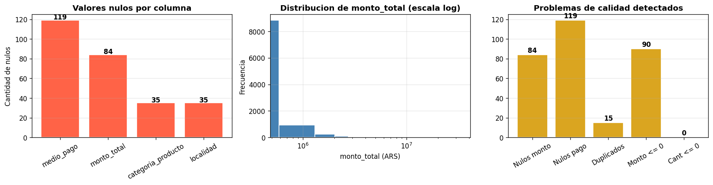
2b
PREPROCESAMIENTO
De datos crudos a tabla RFM por cliente
1
Limpieza
Drop de 84 nulos críticos (canal telefónico), imputación 'Desconocido', filtro de 90 devoluciones, 15 duplicados.
2
Normalización texto
localidad y medio_pago a forma canónica (typos, mayúsculas, abreviaturas).
3
Outliers B2B
~60 compras de obra (hasta ~$33 M): se conservan, son legítimas.
4
Features RFM
Agrupo por cliente → Recency, Frequency, Monetary + complementarias.
Resultado: 10.132 transacciones limpias → 999 clientes con su perfil RFM.
Recency · Frequency · Monetary (deflactado)
5
Deflactación
Ajuste por inflación: clientes nuevos y antiguos comparables.
Ian Gallego · Politécnico Malvinas Argentinas · Aprendizaje Automático 2026

Slide 6
3
DESARROLLO DEL MODELO
Cuatro algoritmos de clustering comparados
K-Means
Jerárquico (Ward)
Decisiones metodológicas
Modelo base. K óptimo por codo + Silhouette. Hard clustering, .predict() nativo.
Dendrograma: valida la estructura sin fijar K a priori.
Features
Solo R, F, M(log) — RFM puro. Las complementarias caracterizan, no entran al modelo.
Escalado
DBSCAN
GMM
StandardScaler antes de medir distancias.
Basado en densidad, robusto a outliers (compras B2B de gran monto).
Soft clustering: probabilidad de pertenencia → clientes en frontera.
K = 4
No K=2 (que maximiza Silhouette pero es trivial). K=4 = estándar RFM, accionable.
Producción
K-Means: simple, interpretable, .predict() para clientes nuevos.
Ian Gallego · Politécnico Malvinas Argentinas · Aprendizaje Automático 2026

Slide 7
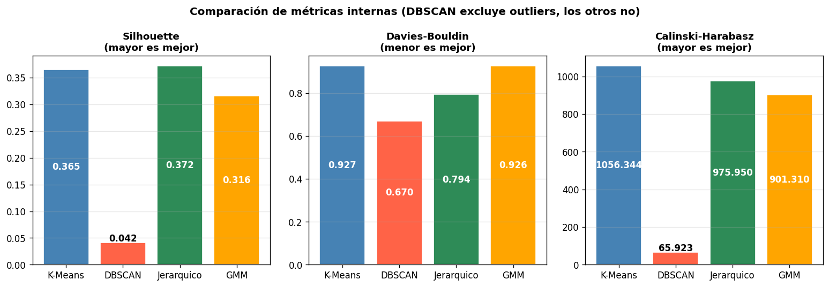
3b
EVALUACIÓN DEL MODELO
Métricas internas + validación cruzada entre algoritmos
Algoritmo | Silhouette | Davies-Bouldin | Calinski-H. | K
K-Means | 0.365 | 0.927 | 1056 | 4
Jerárquico | 0.372 | 0.794 | 976 | 4
GMM | 0.316 | 0.926 | 901 | 4
DBSCAN | 0.042* | 0.670 | 66 | 5
* DBSCAN se evalúa sin outliers; tiende a 1 cluster dominante + ruido (los datos son un gradiente continuo).
Validación de robustez
K-Means, Jerárquico y GMM convergen a la misma estructura (ARI alto entre sí). Que tres métodos distintos encuentren los mismos grupos confirma que la segmentación es real, no un artefacto.
Ian Gallego · Politécnico Malvinas Argentinas · Aprendizaje Automático 2026

Slide 8
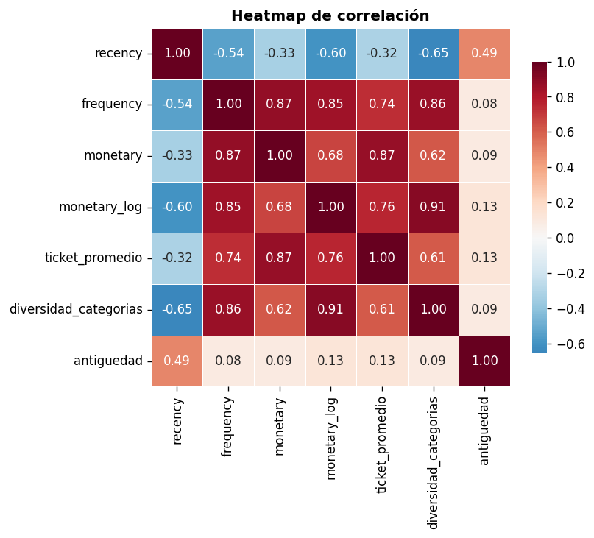
4
ANÁLISIS EXPLORATORIO (EDA)
Qué nos dijeron los datos antes de modelar
Pareto confirmado
El grueso de la facturación se concentra en muy pocos clientes — justifica segmentar.
RFM puro suficiente
ticket_promedio = M/F genera multicolinealidad → se excluye del clustering.
Deflactar es clave
Sin ajustar por inflación, los clientes recientes parecerían artificialmente más valiosos.
B2B vs B2C nítido
Brecha de varios órdenes de magnitud en monto y frecuencia entre ambos perfiles.
Ian Gallego · Politécnico Malvinas Argentinas · Aprendizaje Automático 2026

Slide 9
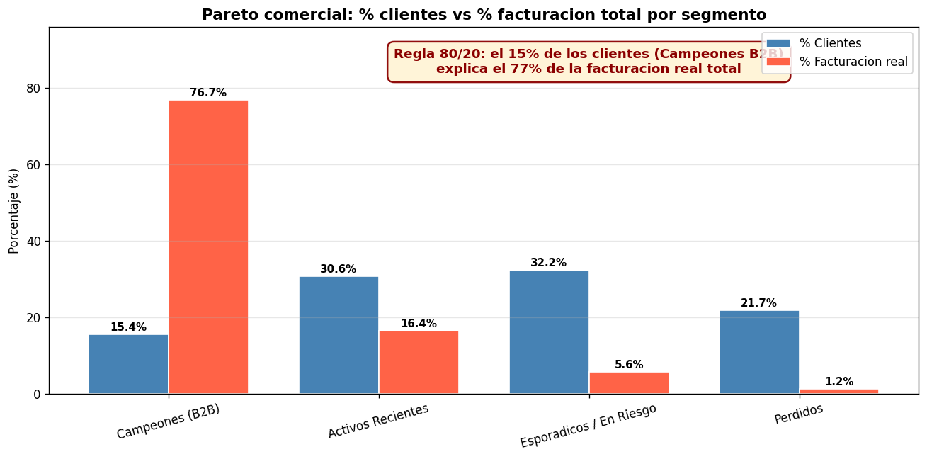
5
RESULTADOS DEL MODELO
4 segmentos — y un Pareto comercial muy marcado
Segmento | Clientes | % base | % facturación
Campeones (B2B) | 154 | 15,4 % | 76,7 %
Activos Recientes | 306 | 30,6 % | 16,4 %
Esporádicos / Riesgo | 322 | 32,2 % | 5,6 %
Perdidos | 217 | 21,7 % | 1,2 %
Lectura clave
El 15 % de los clientes
(Campeones B2B) explica el 77 % de la facturación real.
Esto justifica un trato de marketing diferenciado por segmento.
Ian Gallego · Politécnico Malvinas Argentinas · Aprendizaje Automático 2026

Slide 10
6
CONCLUSIONES Y RECOMENDACIONES
Del modelo a la acción comercial
Conclusiones
Estrategia por segmento
K=4 entrega segmentos coherentes y accionables; tres algoritmos lo validan.
Campeones (B2B)
Programa premium: cuenta corriente, gestor dedicado, descuentos por volumen.
El modelo confirma y cuantifica el Pareto: 15 % de clientes = 77 % de la facturación.
Activos Recientes
Up-sell de complementarios + programa de puntos para subir frecuencia.
Cada segmento recibe nombre comercial y estrategia concreta.
Esporádicos / Riesgo
Campaña de re-activación con descuento personalizado.
Pipeline reproducible y listo para aplicarse a datos reales de otra empresa del rubro.
Perdidos
Win-back low-cost: email de re-enganche.
Trabajo futuro: usar los clusters como etiquetas para un clasificador supervisado (Random Forest / XGBoost) y operar la segmentación en tiempo real.
Ian Gallego · Politécnico Malvinas Argentinas · Aprendizaje Automático 2026

